Slide 1
학습 관련 기술 (1)
매개변수 갱신
INTRODUCTION TO DEEP LEARNING AND PRACTICE
SGD → Momentum → AdaGrad → RMSProp → Adam
참고: 밑바닥부터 시작하는 딥러닝 6장
Notes:
이번 주 주제는 신경망을 더 잘 학습시키는 기술이다. 첫 번째로 매개변수 갱신 규칙, 즉 optimizer를 다룬다.

Slide 2
같은 gradient 정보로
더 빠르고 안정적으로 최솟값을 찾을 수는 없을까?
이번 주의 핵심 질문
방향의 문제
보폭의 문제
−gradient가 늘 최솟값을 향하지는 않는다
학습률 α 하나로 모든 매개변수를 같은 비율로 움직인다
학습 관련 기술 (1) · 매개변수 갱신
Notes:
지난주에는 W ← W − α ∂L/∂W 로 MNIST를 학습했다. 이 갱신 규칙이 최선인지 묻는다. 두 가지 문제, 방향과 보폭을 오늘 내내 기준으로 삼는다.

Slide 3
달라지는 것은 오직 갱신 규칙뿐
오늘의 흐름
기법 | 갱신 규칙 | 개선한 점
SGD | W ← W − α g | (기준)
Momentum | v ← βv − α g, W ← W + v | 방향: 진동 상쇄, 가속
AdaGrad | h ← h + g⊙g, W ← W − α g/√h | 보폭: 매개변수별 학습률
RMSProp | h ← ρh + (1−ρ) g⊙g | 학습률이 0으로 줄지 않음
Adam | m, v의 지수이동평균 + 편향 보정 | Momentum + RMSProp
학습 관련 기술 (1) · 매개변수 갱신
Notes:
오늘 다룰 다섯 가지 기법을 미리 한 장에 보여 준다. g는 현재 gradient, ⊙와 √와 나눗셈은 모두 성분별이다. 마지막에 이 표로 다시 돌아온다.

Slide 4
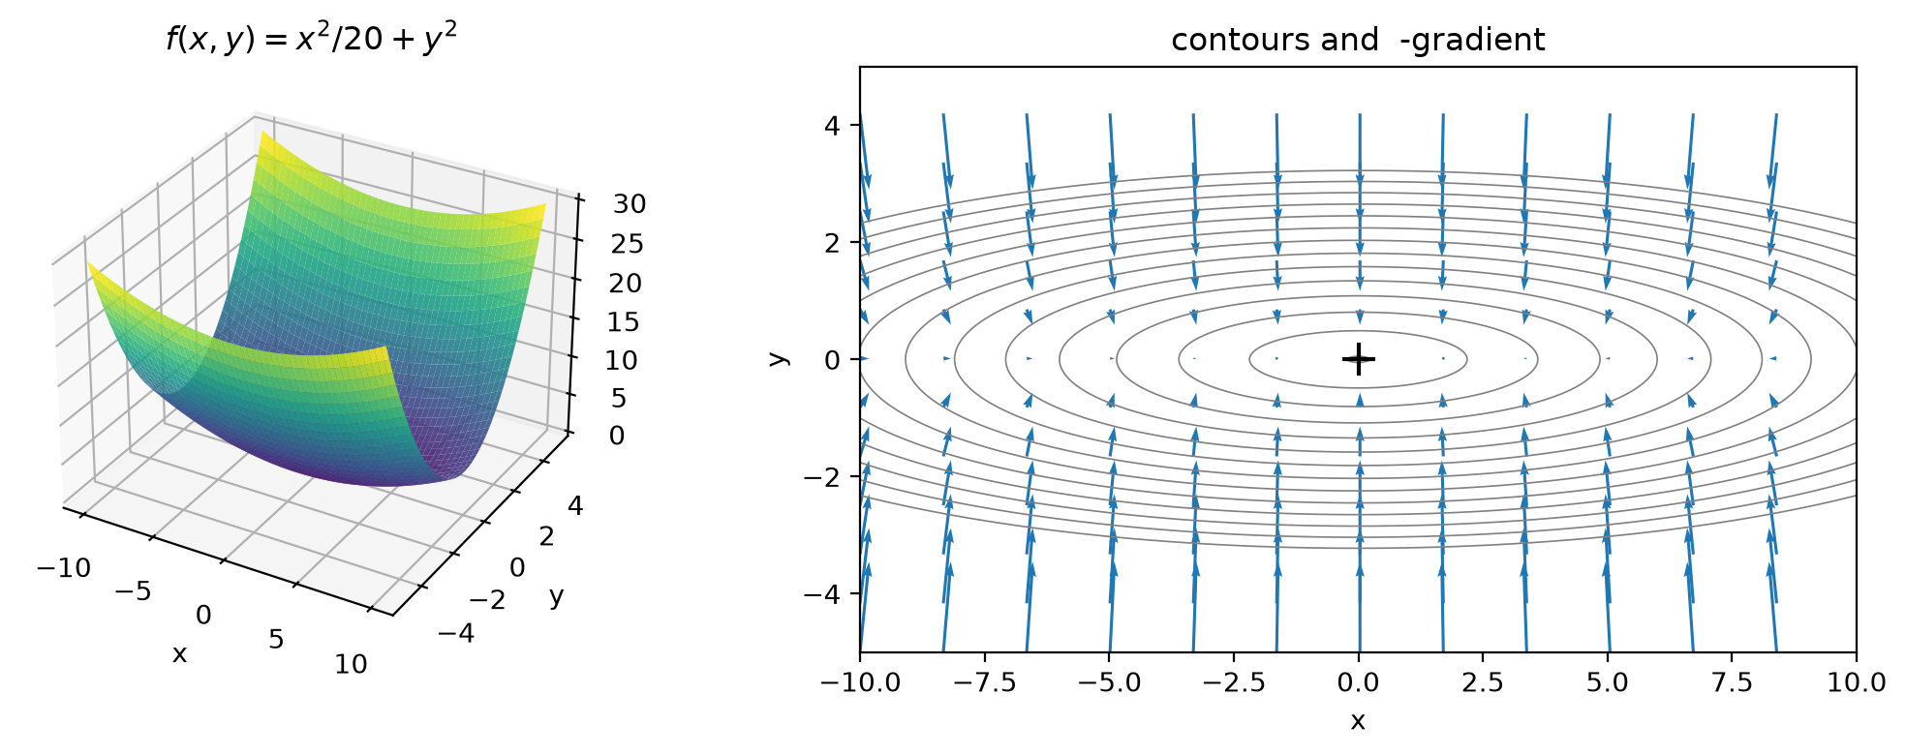
f(x, y) = x²/20 + y²
예제 함수
∇f(x, y) = (x/10, 2y)
최솟값: (0, 0)에서 0
시작점: 모든 기법에서 (−7, 2)
x 방향은 완만, y 방향은 가파른 골짜기
학습 관련 기술 (1) · 매개변수 갱신
Notes:
매개변수가 두 개뿐인 함수로 여러 기법을 눈으로 비교한다. 책과 같은 함수이다. 오른쪽 그림의 화살표가 −gradient 방향인데, 대부분 최솟값이 아니라 y축 쪽을 가리킨다는 점을 짚는다.

Slide 5
두 방향의 곡률이 20배 차이 난다
예제 함수
x 방향
y 방향
∂²f/∂x² = 1/10
∂²f/∂y² = 2
아주 완만하다
가파르다
그래서 대부분의 점에서 −∇f는 최솟값이 아니라 골짜기의 벽(y축 방향)을 가리킨다.
실제 손실함수에서도 방향마다 곡률이 크게 다른 경우가 흔하다.
학습 관련 기술 (1) · 매개변수 갱신
Notes:
Gradient Descent와 Newton 시간에 본 길고 좁은 valley 이야기와 같다. Hessian이 diag(1/10, 2)이다.

Slide 6
모든 기법은 update(params, grads) 하나로
코드의 구조 · optimizers_2d.py
def grad_f(x, y):
return x / 10.0, 2.0 * y
def minimize(optimizer, start=(-7.0, 2.0), steps=30):
params = {"x": np.array(start[0]), "y": np.array(start[1])}
path = [(float(params["x"]), float(params["y"]))]
for _ in range(steps):
gx, gy = grad_f(params["x"], params["y"])
grads = {"x": gx, "y": gy}
optimizer.update(params, grads)
path.append((float(params["x"]), float(params["y"])))
return np.array(path)
params, grads는 지난주 mnist_lab.py의 network.params, grads와 같은 형태 → MNIST 학습 루프에도 그대로 쓸 수 있다.
학습 관련 기술 (1) · 매개변수 갱신
Notes:
update는 매개변수를 제자리에서 고친다. MNIST 루프의 for key in network.params: ... -= lr*grads[key] 두 줄을 optimizer.update(network.params, grads) 한 줄로 바꾸면 된다.

Slide 7
지금까지 써 온 방법
1 · 확률적 경사하강법 (SGD)
Wₖ₊₁ = Wₖ − α gₖ
확률적: gₖ를 무작위로 고른 미니배치의 평균 손실로 계산하기 때문 (지난주)
class SGD:
def __init__(self, lr=0.01):
self.lr = lr
def update(self, params, grads):
for key in params:
params[key] -= self.lr * grads[key]
학습 관련 기술 (1) · 매개변수 갱신
Notes:
예제 함수에는 데이터가 없어서 정확한 gradient를 쓰지만, 갱신 규칙은 같다.

Slide 8
좌표마다 따로 보면
1 · SGD
xₖ₊₁ = (1 − α/10) xₖ
yₖ₊₁ = (1 − 2α) yₖ
매 단계 x는 (1 − α/10)배
매 단계 y는 (1 − 2α)배
y가 발산하지 않으려면 |1 − 2α| < 1, 즉 α < 1
그런데 α < 1이면 x의 비율은 1 − α/10 > 0.9 → x는 한 단계에 10%도 줄지 않는다
가파른 방향 때문에 α를 키울 수 없고, 그 α로는 완만한 방향이 느리다
학습 관련 기술 (1) · 매개변수 갱신
Notes:
Gradient Descent 시간의 수렴 조건 |1 − α f''| < 1이 방향마다 따로 적용되는 것이다. f''가 x 방향 1/10, y 방향 2.

Slide 9
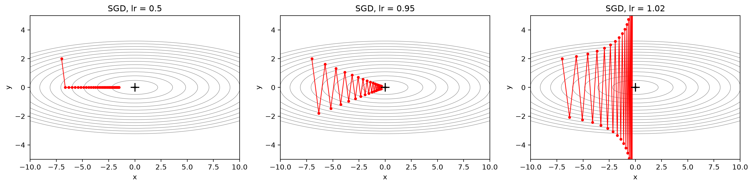
학습률에 따른 SGD의 경로 (30단계)
1 · SGD
α = 0.5
α = 0.95
α = 1.02
y는 한 번에 0, x는 0.95배씩 → 30단계 뒤 x ≈ −1.5
y 비율 −0.9 → 부호가 바뀌며 지그재그
y 비율 |1 − 2.04| = 1.04 > 1 → 발산
학습 관련 기술 (1) · 매개변수 갱신
Notes:
세 그림을 앞 슬라이드의 두 비율로 설명한다. 학생들에게 각 경우의 y 비율을 먼저 물어보면 좋다.

Slide 10
이후의 기법들은 두 문제를 하나씩 고친다
SGD의 약점
방향의 문제
보폭의 문제
이동 방향이 언제나 현재의 −g → 곡률이 다르면 최솟값을 향하지 않는다
α 하나가 모든 방향의 보폭을 정한다 → 가파른 쪽에 맞추면 완만한 쪽이 느리다
→ Momentum
→ AdaGrad, RMSProp
둘을 합치면 → Adam
Notes:
오늘 강의 전체의 지도 역할을 하는 슬라이드다.

Slide 11
경사면에 공을 굴린다
2 · 모멘텀 (Momentum)
공은 그 순간의 경사만 따라가지 않는다. 이미 가진 속도가 있어서,
같은 방향으로는 점점 빨라지고 자꾸 바뀌는 방향의 움직임은 상쇄된다.
vₖ₊₁ = β vₖ − α gₖ, Wₖ₊₁ = Wₖ + vₖ₊₁
v₀ = 0
v: 속도 (velocity)
β ∈ [0, 1), 보통 0.9: 이전 속도를 얼마나 유지할지 (마찰의 역할)
β = 0이면 SGD와 같다
학습 관련 기술 (1) · 매개변수 갱신
Notes:
책의 표기와 같은 형태를 썼다. v에 학습률이 이미 곱해져 있다는 점에 주의.

Slide 12
속도는 과거 gradient의 가중 합이다
2 · 모멘텀
vₖ₊₁ = −α ( gₖ + β gₖ₋₁ + β² gₖ₋₂ + ⋯ + βᵏ g₀ )
부호가 매번 바뀌는 방향 (y)
부호가 계속 같은 방향 (x)
더한 값이 상쇄 → 진동이 줄어든다
더한 값이 누적 → 점점 빨라진다
최대 α/(1−β) = 10α (β=0.9)
손계산 (α=0.1, β=0.9, 시작 (−7, 2)): v₁ = (0.07, −0.4) → (−6.93, 1.6), v₂ = (0.1323, −0.68) → (−6.7977, 0.92)
학습 관련 기술 (1) · 매개변수 갱신
Notes:
g₀ = (−0.7, 4), g₁ = (−0.693, 3.2). x 방향 속도가 0.07에서 0.1323으로 거의 두 배가 되었다. 속도가 쌓이는 모습이다.

Slide 13
코드: 속도 v를 기억한다
2 · 모멘텀
class Momentum:
def __init__(self, lr=0.01, beta=0.9):
self.lr = lr
self.beta = beta
self.v = None
def update(self, params, grads):
if self.v is None: # velocity starts at 0
self.v = {key: np.zeros_like(val) for key, val in params.items()}
for key in params:
self.v[key] = self.beta * self.v[key] - self.lr * grads[key]
params[key] += self.v[key]
학습 관련 기술 (1) · 매개변수 갱신
Notes:
SGD와 달리 상태 v를 가진다. 매개변수마다 하나씩, 매개변수와 같은 shape이다.

Slide 14
매개변수마다 학습률을 다르게
3 · AdaGrad
hₖ₊₁ = hₖ + gₖ ⊙ gₖ, Wₖ₊₁ = Wₖ − α gₖ / (√hₖ₊₁ + ε)
h: 지금까지의 gradient 제곱의 합 (성분별), h₀ = 0, ε ≈ 10⁻⁷
매개변수 하나의 실제 학습률 = α / √(g₀² + g₁² + ⋯ + gₖ²) → gradient가 컸던 매개변수일수록 보폭이 작아진다
예제의 첫 단계: W₁ = W₀ − α g₀ / |g₀|
각 좌표가 gradient의 크기와 관계없이 정확히 α만큼 움직인다.
α = 1.5, g₀ = (−0.7, 4) → (x₁, y₁) = (−5.5, 0.5)
학습 관련 기술 (1) · 매개변수 갱신
Notes:
SGD에서는 x 방향 gradient가 y 방향의 1/20도 안 되어 x가 거의 움직이지 않았다. AdaGrad는 두 방향의 보폭을 비슷하게 맞춘다. Newton이 H 역행렬로 방향별 보폭을 조절했던 것과 비슷한 효과.

Slide 15
코드와 약점
3 · AdaGrad
class AdaGrad:
def __init__(self, lr=0.01, eps=1e-7):
self.lr = lr
self.eps = eps
self.h = None
def update(self, params, grads):
if self.h is None:
self.h = {key: np.zeros_like(val) for key, val in params.items()}
for key in params:
self.h[key] += grads[key] * grads[key] # sum of squared gradients
params[key] -= self.lr * grads[key] / (np.sqrt(self.h[key]) + self.eps)
약점: h는 계속 더해지기만 한다 → 실제 학습률 α/√h가 계속 작아져 결국 거의 멈춘다
학습 관련 기술 (1) · 매개변수 갱신
Notes:
약점을 다음 슬라이드의 RMSProp으로 연결한다.

Slide 16
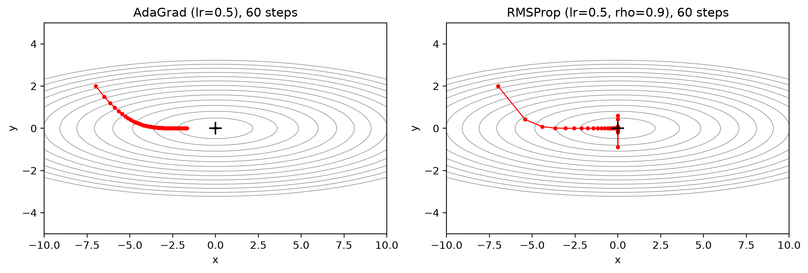
오래된 gradient는 서서히 잊는다
3 · RMSProp
hₖ₊₁ = ρ hₖ + (1 − ρ) gₖ ⊙ gₖ, Wₖ₊₁ = Wₖ − α gₖ / (√hₖ₊₁ + ε)
지수이동평균 (ρ ≈ 0.9): h는 최근 gradient 제곱의 평균 정도로 유지 → 학습률이 0으로 줄지 않는다
같은 α = 0.5로 60단계: AdaGrad(왼쪽)는 점점 느려져 멈추고, RMSProp(오른쪽)은 최솟값 근처까지 간다
Notes:
RMSProp 경로 끝에서 y가 흔들리는 것은 gradient를 크기로 나누어서 gradient가 작아져도 보폭이 대략 α로 유지되기 때문이다. 그래서 실제 학습에서는 학습률을 점점 줄이기도 한다.

Slide 17
Momentum + RMSProp
4 · Adam
mₖ = β₁ mₖ₋₁ + (1 − β₁) gₖ
m: gradient의 평균
어느 방향으로 갈까 (1차 moment)
vₖ = β₂ vₖ₋₁ + (1 − β₂) gₖ ⊙ gₖ
v: gradient 제곱의 평균
보통 얼마나 큰가 (2차 moment)
m̂ₖ = mₖ / (1 − β₁ᵏ), v̂ₖ = vₖ / (1 − β₂ᵏ)
Wₖ = Wₖ₋₁ − α m̂ₖ / (√v̂ₖ + ε)
m̂/√v̂: 평균 방향을 크기로 나누어 보폭을 맞춘다
보통 β₁ = 0.9, β₂ = 0.999, ε = 10⁻⁸, m₀ = v₀ = 0 (gₖ는 Wₖ₋₁에서의 gradient)
학습 관련 기술 (1) · 매개변수 갱신
Notes:
Adaptive Moment Estimation. 모멘텀의 m으로 방향을, RMSProp의 v로 매개변수별 보폭을 다룬다.

Slide 18

편향 보정 (bias correction)은 왜 필요한가
4 · Adam
m과 v를 0에서 시작하므로 초기에는 실제 평균보다 작게 치우친다.
보정 전
보정 후
m₁ = (1 − 0.9) g₁ = 0.1 g₁
m̂₁ = 0.1 g₁ / (1 − 0.9) = g₁
실제 gradient의 1/10밖에 안 된다
k가 커지면 βᵏ → 0, 보정 효과는 사라진다
예제 첫 단계: m̂₁ = g₁, v̂₁ = g₁⊙g₁ → W₁ = W₀ − α g₁/|g₁|, 각 좌표가 α만큼 이동
α = 0.3이면 (x₁, y₁) = (−6.7, 1.7)
학습 관련 기술 (1) · 매개변수 갱신
Notes:
v도 같은 방식으로 1 − β₂ᵏ로 나누어 보정한다. 연습문제 4번에서 보정이 없을 때의 첫 걸음을 계산해 보게 한다.

Slide 19
코드: update 메서드
4 · Adam
def update(self, params, grads):
if self.m is None:
self.m = {key: np.zeros_like(val) for key, val in params.items()}
self.v = {key: np.zeros_like(val) for key, val in params.items()}
self.k += 1
for key in params:
self.m[key] = self.beta1 * self.m[key] + (1 - self.beta1) * grads[key]
self.v[key] = self.beta2 * self.v[key] + (1 - self.beta2) * grads[key] ** 2
m_hat = self.m[key] / (1 - self.beta1 ** self.k) # bias correction
v_hat = self.v[key] / (1 - self.beta2 ** self.k)
params[key] -= self.lr * m_hat / (np.sqrt(v_hat) + self.eps)
__init__은 lr=0.001, beta1=0.9, beta2=0.999, eps=1e-8과 단계 수 k = 0, m = v = None을 저장한다 (optimizers_2d.py).
학습 관련 기술 (1) · 매개변수 갱신
Notes:
편향 보정을 위해 단계 수 k를 센다는 점이 다른 optimizer와 다르다.

Slide 20
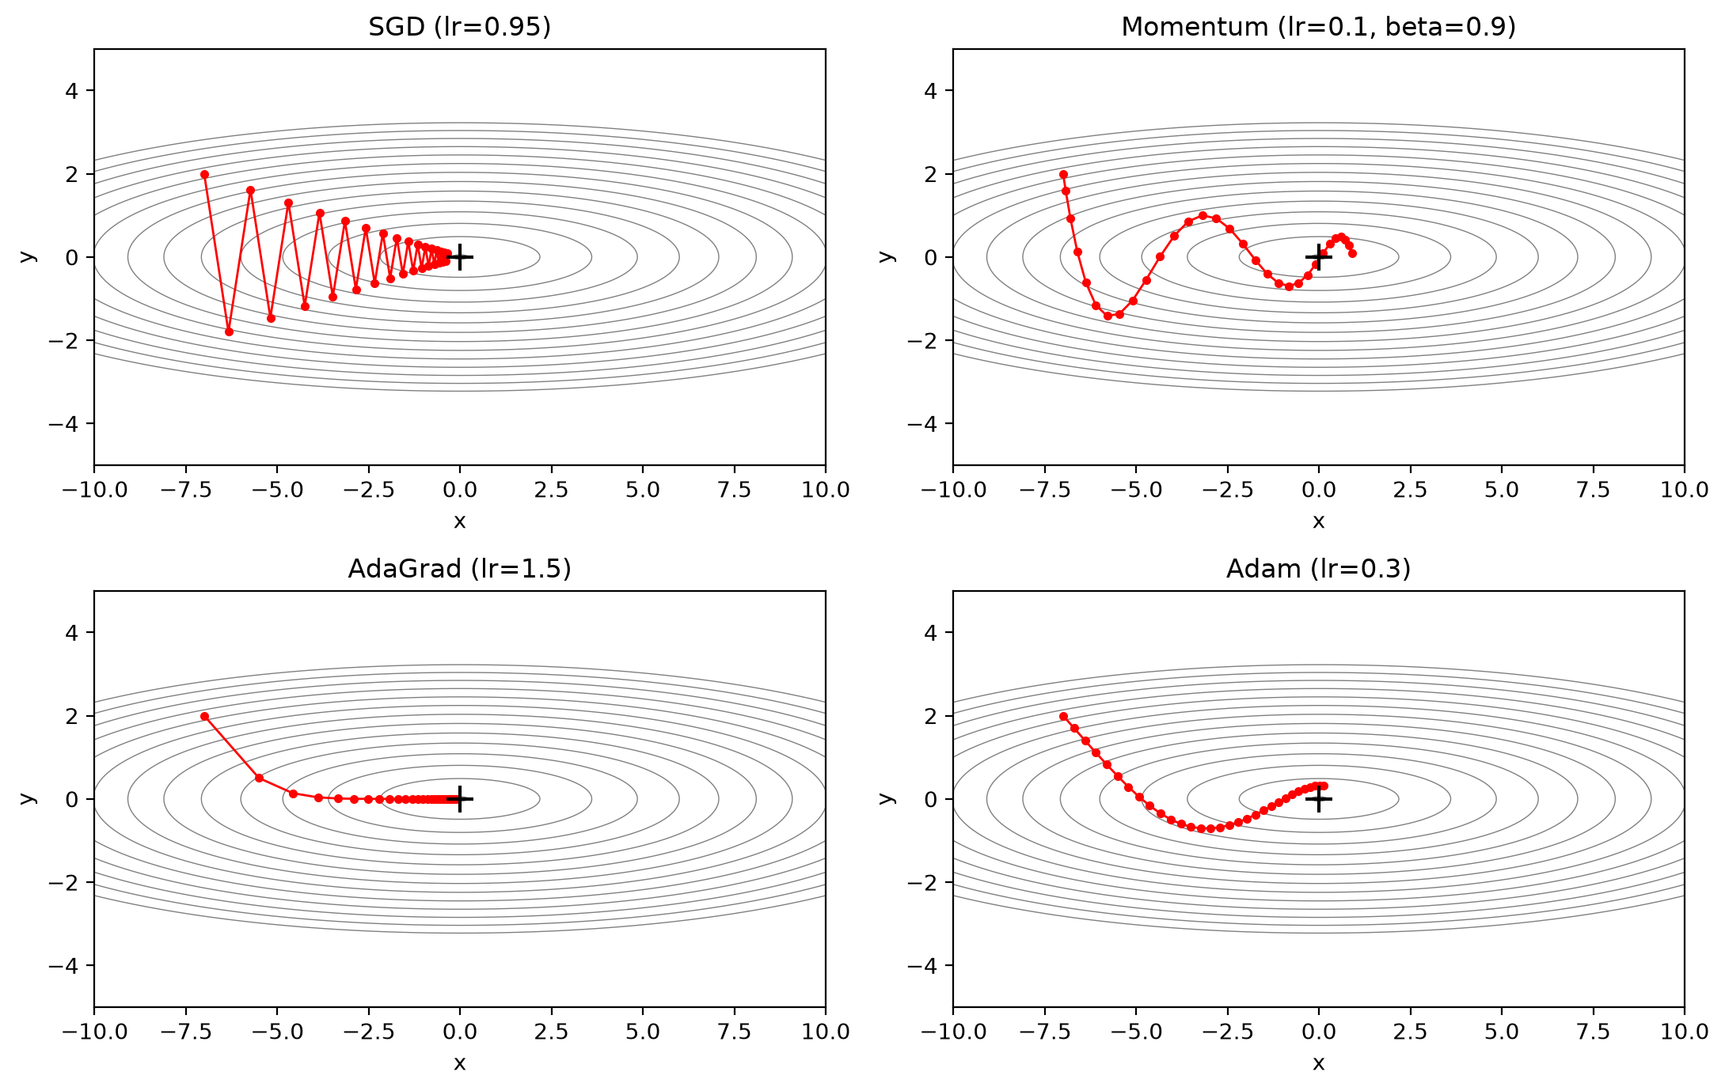
같은 시작점 (−7, 2)에서 30단계
5 · 비교
SGD (α=0.95)
y로 지그재그, x는 느림
Momentum (α=0.1, β=0.9)
크게 휘며 가속, 지나쳤다 돌아옴
AdaGrad (α=1.5)
진동을 바로 잡고 바닥을 따라 곧게
Adam (α=0.3)
모멘텀처럼 휘지만 진동이 작음
학습 관련 기술 (1) · 매개변수 갱신
Notes:
학습률은 각 기법이 잘 동작하도록 따로 정했다(책과 같은 값). 같은 학습률로 비교한 것이 아니라는 점을 말해 둔다.

Slide 21
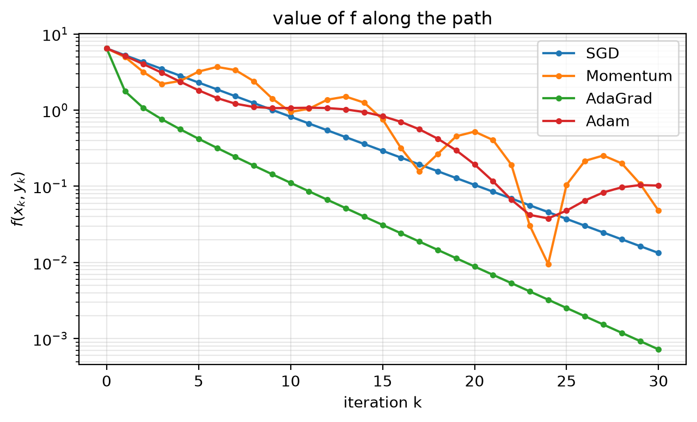
경로를 따라 계산한 f 값과 첫 두 단계
5 · 비교
기법 | (x₁, y₁) | (x₂, y₂)
SGD | (−6.335, −1.8) | (−5.733, 1.62)
Momentum | (−6.93, 1.6) | (−6.798, 0.92)
AdaGrad | (−5.5, 0.5) | (−4.573, 0.136)
Adam | (−6.7, 1.7) | (−6.400, 1.402)
AdaGrad와 Adam의 첫 단계는 두 좌표가 모두 정확히 α만큼 움직인다.
학습 관련 기술 (1) · 매개변수 갱신
Notes:
세로축이 로그 눈금이다. 모멘텀과 Adam은 최솟값을 지나쳤다 돌아오면서 f가 다시 커지는 구간이 있다.

Slide 22
매개변수 갱신 기법
정리
기법 | 갱신 규칙 | 개선한 점
SGD | W ← W − α g | (기준)
Momentum | v ← βv − α g, W ← W + v | 방향: 진동 상쇄, 가속
AdaGrad | h ← h + g⊙g, W ← W − α g/√h | 보폭: 매개변수별 학습률
RMSProp | h ← ρh + (1−ρ) g⊙g, W ← W − α g/√h | 학습률이 0으로 줄지 않음
Adam | m, v의 지수이동평균 + 편향 보정 | Momentum + RMSProp
학습 관련 기술 (1) · 매개변수 갱신
Notes:
처음 흐름 슬라이드의 표로 돌아왔다. 이제 각 줄의 의미를 설명할 수 있어야 한다.

Slide 23
이 예제의 순위로 결론을 내릴 수는 없다
어떤 기법이 가장 좋은가?
결과는 함수의 모양, 시작점, 학습률 같은 hyper-parameter에 따라 크게 달라진다
실제 딥러닝: Adam은 hyper-parameter에 덜 민감해 기본값으로 많이 쓰인다
잘 조정한 SGD (+ 모멘텀)가 최종 성능이 더 좋은 경우도 많다
PyTorch에서는
torch.optim.SGD(..., momentum=0.9) · torch.optim.Adagrad
torch.optim.RMSprop · torch.optim.Adam
Notes:
생각해 볼 질문: β를 0.5, 0.99로 바꾸면? 첫 단계에서 각 좌표가 α만큼 움직이는 것은 장점인가 단점인가? 곡률이 같은 함수 x²+y²에서는 차이가 어떻게 될까?

Slide 24
손으로, 그리고 코드로 확인하기
연습문제
f(x, y) = x²/20 + y²에서 SGD가 발산하지 않는 α의 범위와, 그 안에서 x가 가장 빨리 수렴하는 α를 구하라.
모멘텀에서 gradient가 매 단계 g로 일정할 때 vₖ → −α g/(1−β)임을 보이라.
시작점 (−7, 2)에서 AdaGrad (α = 1.5)의 두 번째 단계 (x₂, y₂)를 손으로 계산하라.
Adam에서 편향 보정이 없으면 첫 단계의 이동량은 얼마인가? 보정이 왜 필요한가?
mnist_lab.py의 갱신 부분을 optimizer.update(network.params, grads)로 바꾸어 네 기법을 5 epoch씩 비교하라.
코드: optimizers_2d.py · 강의 노트 연습문제와 같다
학습 관련 기술 (1) · 매개변수 갱신
Notes:
3번의 답은 (−4.573, 0.136)으로 비교 슬라이드의 표와 같다. 5번의 학습률은 SGD 0.1, 모멘텀 0.01과 β 0.9, AdaGrad 0.01, Adam 0.001.

